Slide 1
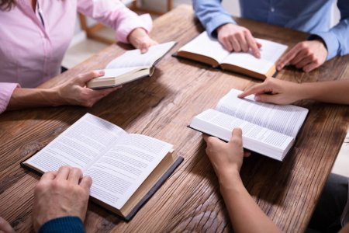
LA BIBLIA HABLA A LAS PERSONAS

Slide 2
VERDAD CENTRAL:
“Dios nos habla a través de las Escrituras”.
VERSÍCULO CLAVE:
“Me has hecho más sabio que mis enemigos con tus mandamientos, porque siempre están conmigo” Salmo 119:98.
FUNDAMENTO BÍBLICO:
Salmo 1:1-6; 119:1-11; 97-104.

Slide 3
INTRODUCCIÓN
Meditar en las Escrituras es contemplar en silencio lo que significa y examinar cómo podemos aplicar sus enseñanzas a nuestras vidas.
Meditar en la Palabra implica estar atento para escuchar que nos quiere decir Dios en su Palabra.
Conforme escuchamos a Dios, nos preparamos para poner en acción la Palabra que Él nos da dado.

Slide 4
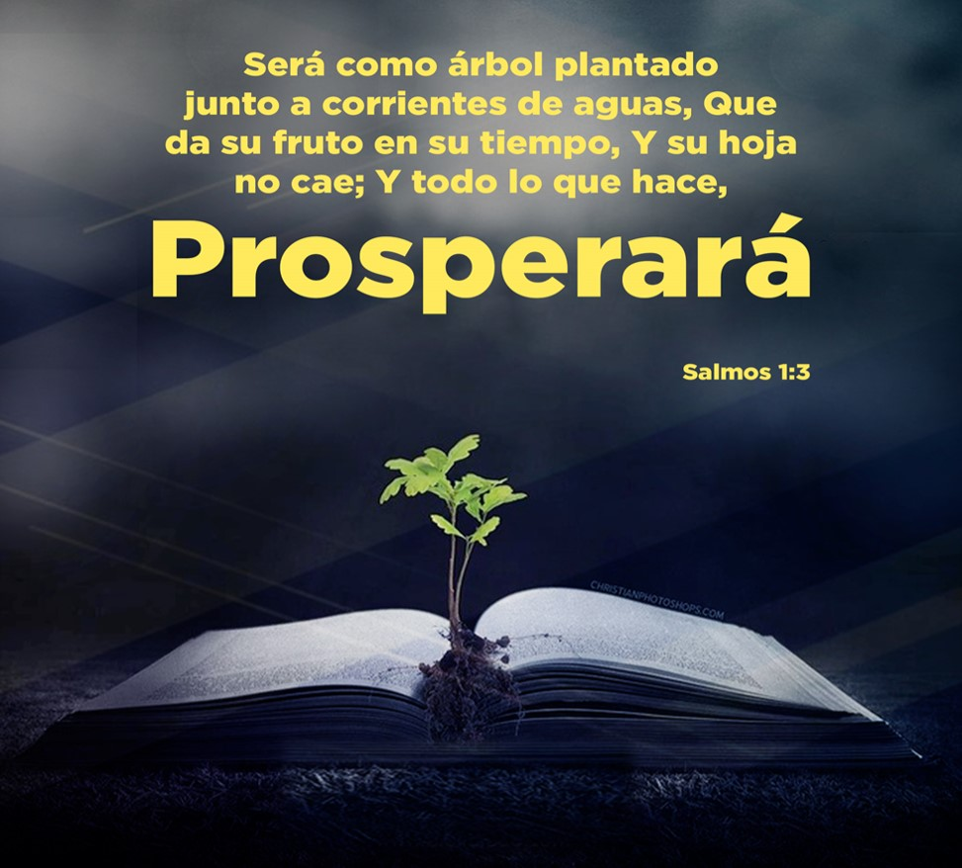
LA PALABRA DE DIOS NOS FORMA
1
Salmo 1:1-6.

Slide 5
Bienaventurado tiene varios significados en el hebreo original: doblemente bendito, dichoso, feliz, gozoso, etc., podemos resumir todos esos significados en una sola palabra: pleno o realizado.
Características de un cristiano que se forma en la Palabra de Dios.
  Evade los factores negativos: el consejo de malos, el camino de los pecadores, y la silla de los escarnecedores o burladores de Dios, V.1.
  Edifica su vida espiritual en la Palabra: en ella está su delicia y en ella medita en todo tiempo, V.2.

Slide 6
Características de un cristiano que se forma en la Palabra de Dios.
  Es estable y confía en Dios, V.3. Véase Jeremías 17:7,8.
  Marca una diferencia con los que viven una mala calidad de vida.
    En este salmo aparece cuatro veces la palabra malos, dos veces la palabra pecadores, y una vez escarnecedores.
    Los malos son inestables: “son como el tamo que arrebata el viento”, no prevalecerán y perecerán en el juicio de Dios.
    Los pecadores no permanecerán en el pueblo de Dios.
  Los justos son conocidos por Dios, V.6.

Slide 7
Usemos la Palabra de Dios para formar su vida y guiar su camino, ella nos ayuda a establecernos en Dios aun en tiempo difíciles.

Slide 8
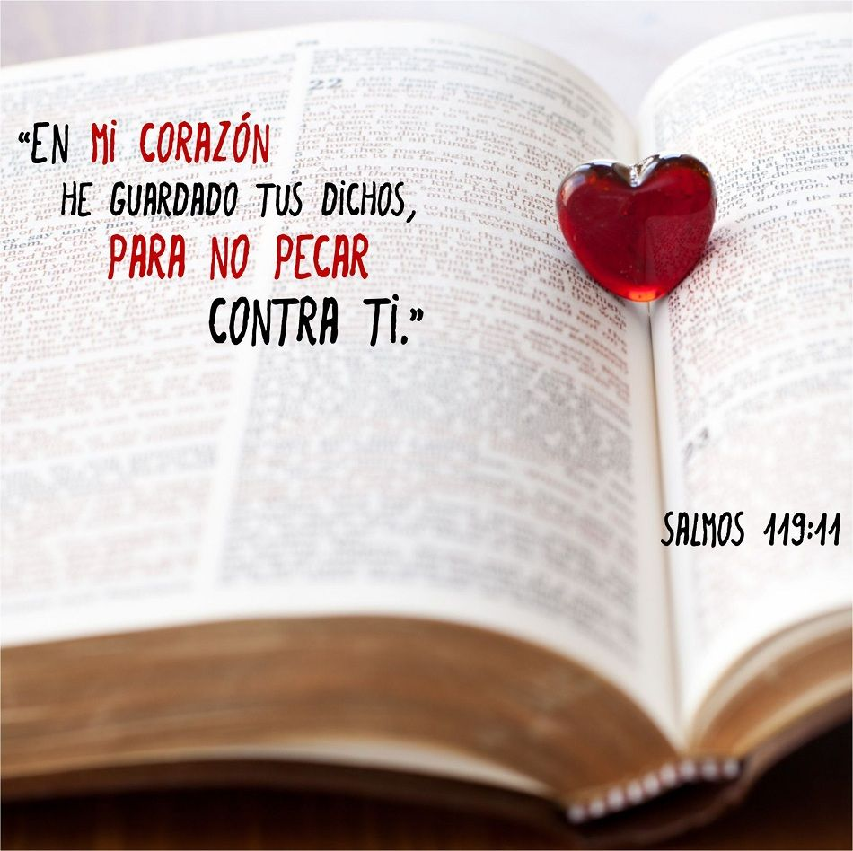
LA PALABRA DE DIOS NOS DIRIGE
2
Salmo 119: 1-11.

Slide 9
En los versículos 1 y 2 vemos tres verbos de acción en respuesta a la Palabra: andar, guardar y buscar.
La Palabra de Dios nos dirige para obrar correctamente.
  No hace iniquidad, V.3. “no es malvado, perverso, abusivo o injusto.
  Obedece según las exigencias de Dios, V.4.
  Anda en los caminos de Dios para no ser avergonzado, V.5,6.
  Alaba a Dios con rectitud, V.7.
  Internaliza la Palabra de Dios y desea estar cerca de Dios, V.8.

Slide 10
Cómo podemos los creyentes y especialmente los jóvenes mantener nuestras vidas puras, y resistir las influencias inmorales y perversas que caracterizan el ambiente impío que nos rodea y en el cual vivimos. La respuesta es:
  Vivir conforme a la Palabra de Dios, V.9,10.
  Buscar a Dios de corazón, V.10.
  Pedir a Dios que no nos deje desviarnos de sus mandamientos, V.10.
  Atesorar los dichos de Dios en el corazón para no pecar contra Él, V.11.

Slide 11
Meditemos en la Palabra de Dios y escuchemos su voz, ya sea en un ambiente de adoración poderoso o en una contemplación silenciosa.

Slide 12
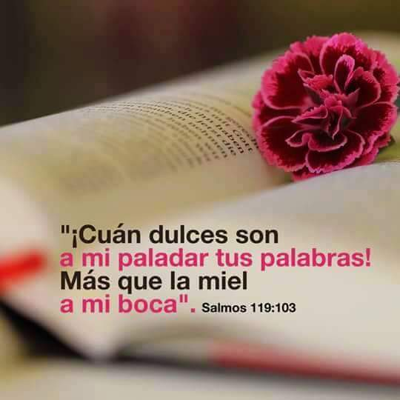
LA PALABRA DE DIOS NOS INFORMA
3
Salmo 119: 97-104.

Slide 13
Los versículos 97 al 100 expresan el valor de la sabiduría divina, que incluye la capacidad de entender el mundo circundante y responder de manera recta y piadosa.
  La sabiduría está en el corazón de una vida consagrada a Dios, Deuteronomio 4:6.
  La sabiduría también está arraigada al amor por la Palabra de Dios, V.98.

Slide 14
Los versículos 101 al 102 señalan el poder restrictivo de la Palabra, en ella el creyente encuentra las herramientas necesarias para identificar y responder adecuadamente cuando es tentado al mal.
Los versículos 103 al 104 nos hace ver la dulce comprensión de la Palabra de Dios, además nos da inteligencia, discernimiento, valor, la habilidad para percibir y aborrecer todo camino de mentira.

Slide 15
Hoy, la Palabra de Dios todavía enriquece nuestra vida de innumerables maneras, conforme escuchamos sus enseñanzas y acatamos sus preceptos.

Slide 16
DISCIPULADO Y MINISTERIO EN ACCIÓN

Slide 17
Todos tenemos la oportunidad de expresar la belleza de la Palabra.
Podemos ministrar consejos a otros o compartir lo que Dios está haciendo en nuestra vida.
Para compartir la dulzura de la Palabra es necesario tener una vida devocional.
Haga un compromiso de nutrir su amor por la Palabra gustando su dulce sabor todos los días.

Slide 18
